Slide 1
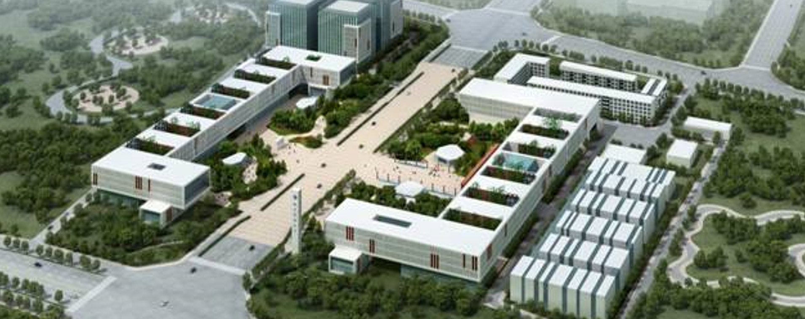


海上钢筋混凝土结构的传质、腐蚀和开裂耦合模型研究
演讲人：李文超
北京科技大学
国家材料安全服役科学中心

Slide 2

目录
背景介绍
1
研究目的
2
3
研究方法
仿真结果
4
5
结论
NCMS

Slide 3
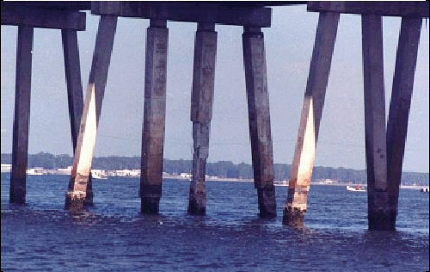
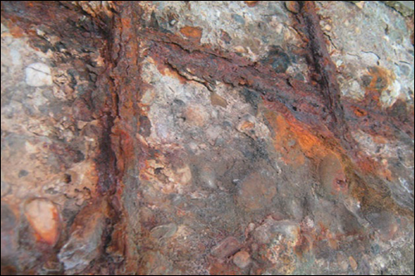
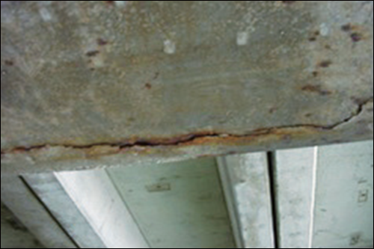
研究背景
海上钢筋混凝土的腐蚀
    海洋桥梁钢筋混凝土长期受到海风、海水等因素侵蚀，遭受严重腐蚀破坏，带来重大的经济损失和安全隐患。据统计，我国每年由于腐蚀造成的钢筋混凝土损坏带来的经济损失可达1000亿元人民币。其中，浪溅区和海洋大气区内服役的钢筋混凝土结构受到的腐蚀破坏最为严重，典型的腐蚀破坏形式包括钢筋沿横截面腐蚀以及混凝土沿腐蚀钢筋开裂

Slide 4
目录
背景介绍
1
研究目的
2
3
研究方法
仿真结果
4
5
结论
NCMS

Slide 5
研究目的
建立海上钢筋混凝土腐蚀开裂的全过程耦合模型
水分与氯离子传输：多孔介质毛细压力对水分和氯离子传输
钢筋腐蚀扩展：钢筋电化学腐蚀模型，计算生成氧化物的厚度
混凝土开裂过程：计算腐蚀产物对混凝土的应变，模拟混凝土的开裂
模型涵盖了海上混凝土结构腐蚀损伤的全过程，为混凝土结构的寿命预测提供支撑

Slide 6
目录
背景介绍
1
研究目的
2
3
研究方法
仿真结果
4
5
结论
NCMS

Slide 7
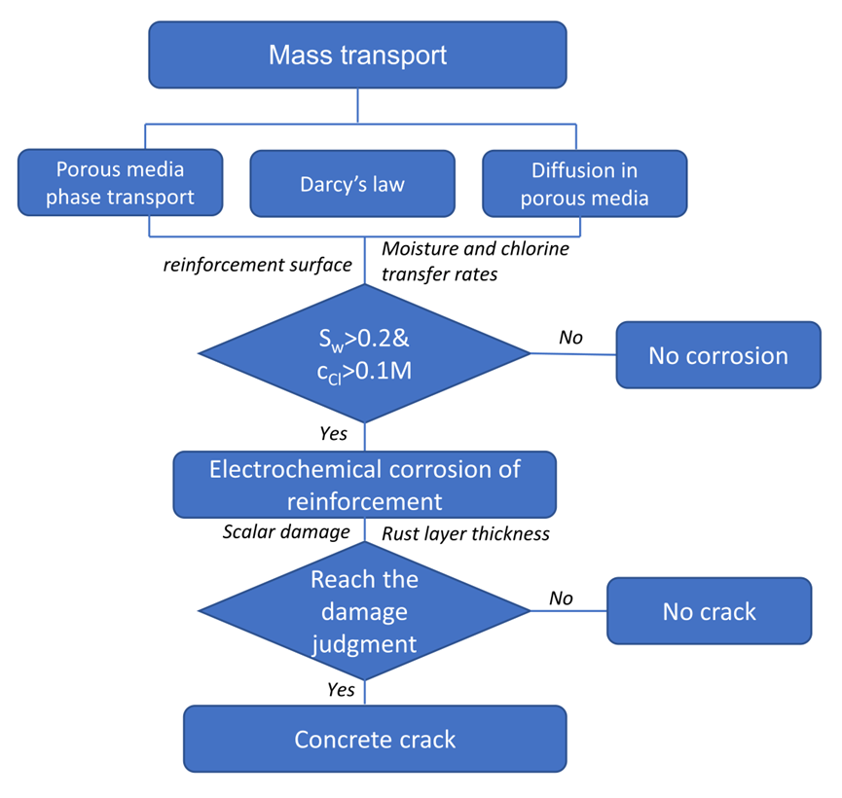
研究方法
模型程序流程
物质传输：多孔介质相传递、达西定律、多孔介质扩散
电化学腐蚀模型：三次电流分布
混凝土开裂过程：损伤模型

Slide 8
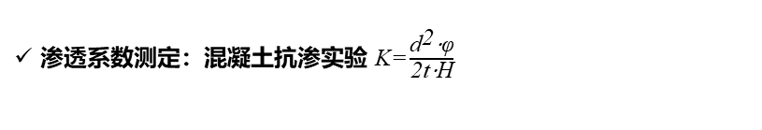

研究方法
材料参数的获取
试样编号 | 干燥重量(g) | 饱水重量(g) | 水重量(g) | 含水量（质量比） | 水体积（m³） | 孔隙率 | 平均孔隙率
1 | 8945 | 9398 | 453 | 5.06 | 0.000453 | 0.118649 | 0.119
2 | 8981 | 9436 | 455 | 5.07 | 0.000455 | 0.119172
3 | 8976 | 9431 | 455 | 5.07 | 0.000455 | 0.119172
孔隙率测定：重量法 φ=V_{p}/V_{c}= (m₂- m₁)/($ρ_{w}$·V_{c})
渗透系数测定：混凝土抗渗实验 $\text{K}\text{=}\frac{{\text{d}}^{\text{2}}\text{⋅}\text{φ}}{\text{2}\text{t}\text{⋅}\text{H}}$
试样编号 | 施加水压 | 渗透高度 | 渗透用时 | 平均渗透用时 | 渗透系数平均值
1 | 0.8MPa | 150mm | 5.5h | 6.333h | 7.2×10⁻¹²m/s
2 |  |  | 6.5h
3 |  |  | 7h
力学性能参数测定：弹性模量、抗拉强度、断裂能等（文献值）

Slide 9
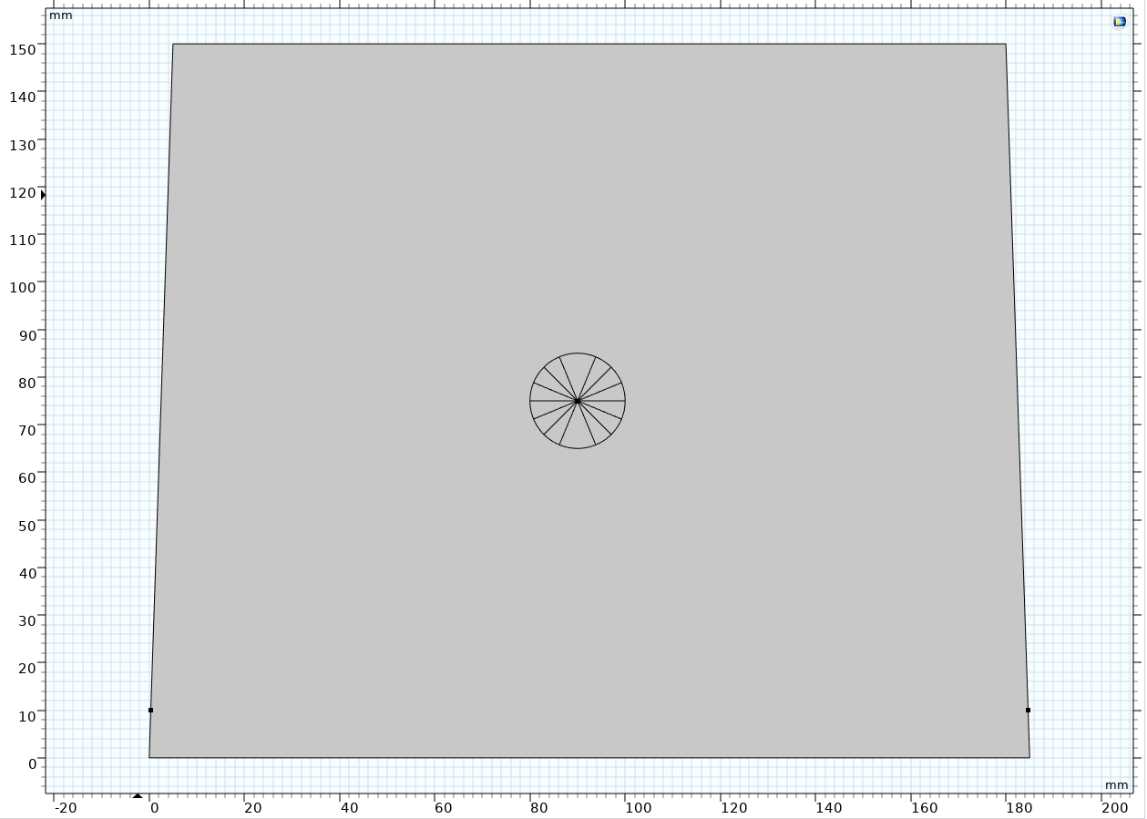
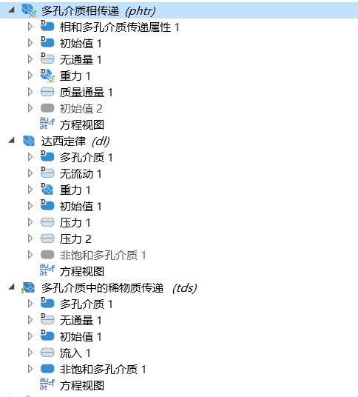
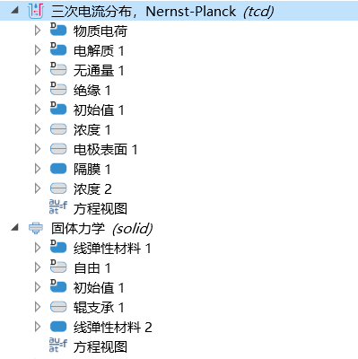
研究方法
几何模型
物理场
钢筋截面
混凝土
溶液
空气
多孔介质相传递、达西以及稀物质传递描述水分和氯离子的物质传输过程
三次电流分布描述钢筋腐蚀过程
固体力学描述混凝土的应变以及损伤过程
钢筋半径：10mm
混凝土尺寸：185mm*175mm*150mm

Slide 10


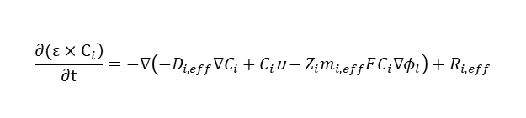
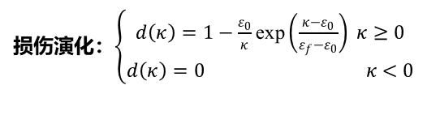
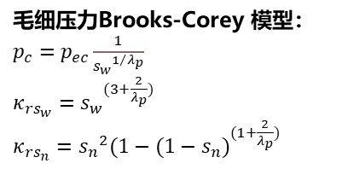




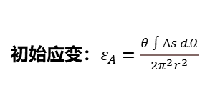
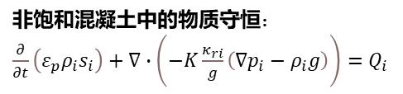


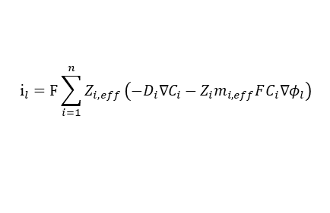
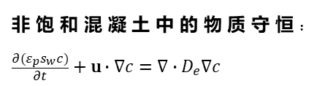


研究方法
水分传输
电化学腐蚀
生成腐蚀产物厚度：
非饱和混凝土中的物质守恒$：\frac{∂}{∂t}\left(ε_{p}ρ_{i}s_{i}\right)+∇∙\left(−K\frac{κ_{ri}}{g}\left(∇p_{i}−ρ_{i}g\right)\right)=Q_{i}$
阴极:
阳极:
$$2Fe+\frac{1}{2}O_{2}+2H_{2}O→{Fe}_{2}O_{3}+4H^{+}+4e^{−}$$
$$Fe→{Fe}^{2+}+2e^{−}$$
$$∆s=\frac{{t×i}_{corr}}{nF}×\left(\frac{M_{{Fe}_{2}O_{3}}}{ρ_{{Fe}_{2}O_{3}}}−\frac{M_{Fe}}{ρ_{Fe}}\right)$$
$$s_{n}=1−s_{w}$$
塔菲尔方程：
$$i_{a}=i_{a,0}×exp(\frac{2.303∙(E−E_{eq,Fe})}{β_{Fe}∙({{0.013C}_{cl})}^{−1.018}})$$
毛细压力Brooks-Corey 模型：$p_{c}=p_{ec}\frac{1}{{s_{w}}^{1/{λ_{p}}}}$
$κ_{rs_{w}}={s_{w}}^{(3+\frac{2}{λ_{p}})}$ $κ_{rs_{n}}={{s_{n}}^{2}(1−(1−s_{n})}^{(1+\frac{2}{λ_{p}})}$
物质守恒方程：
$$\frac{\left.∂(ε×C_{i}\right)}{∂t}=−∇\left(−D_{i,eff}∇C_{i}+C_{i}\text{u}−Z_{i}m_{i,eff}FC_{i}∇φ_{l}\right)+R_{i,eff}$$
$$i_{c}=\frac{i_{c,0}×exp(\frac{2.303∙(E−E_{eq,O_{2}})}{β_{O_{2}}})}{1+\frac{i_{c,0}×exp(\frac{2.303∙(E−E_{eq,O_{2}})}{β_{O_{2}}})}{i_{L}}}$$
$${\text{i}}_{l}=F\sum_{i=1}^{n}{Z_{i,eff}}\left(−D_{i}∇C_{i}−Z_{i}m_{i,eff}FC_{i}∇φ_{l}\right)$$
达西定律$：\frac{∂}{∂t}\left(ρε_{p}\right)+∇∙ρ\left[−\frac{κ}{μ}\left(∇p\right)\right]=0$
电势分布：
氯离子传输
$$i_{L}=\frac{D_{O_{2}}∙z_{O_{2}}∙F∙c_{O_{2}}^{ext}}{L}$$
力学损伤模型
非饱和混凝土中的物质守恒$：\frac{∂(ε_{p}s_{w}c)}{∂t}+\text{u}∙∇c=∇∙D_{e}∇c$
初始应变：$ε_{A}=\frac{θ\int{∆s dΩ}}{2π^{2}r^{2}}$
损伤演化：$\left\{\begin{aligned}d\left(κ\right)=1−\frac{ε_{0}}{κ}\text{exp}\left(\frac{κ−ε_{0}}{ε_{f}−ε_{0}}\right) κ≥0 \\ d\left(κ\right)=0 κ<0\end{aligned}\right.$
扩散系数修正$：D_{e}=D_{l}∙{ε_{p}}^{1.5}∙{s_{w}}^{3.5}$
标量损伤模型： $σ_{d}=\left(1−d\right)σ_{un}$

Slide 11
目录
背景介绍
1
研究目的
2
3
研究方法
仿真结果
4
5
结论
NCMS

Slide 12
仿真结果
混凝土水分饱和度
在毛细压力作用下，水从侧面和底部逐渐渗透到完全干燥的混凝土中，使混凝土逐渐达到完全饱和
随着混凝土饱和度的增加，水相体积分数越大，毛细压力越小，渗透性越低，导致水分传输速率逐渐减小

Slide 13
仿真结果
混凝土氯离子浓度
氯离子因渗流作用向内部迁移，与水线高度基本一致，传输速度主要受溶液渗透速度的影响
由于扩散的作用，在传输界面处存在明显的浓度梯度

Slide 14
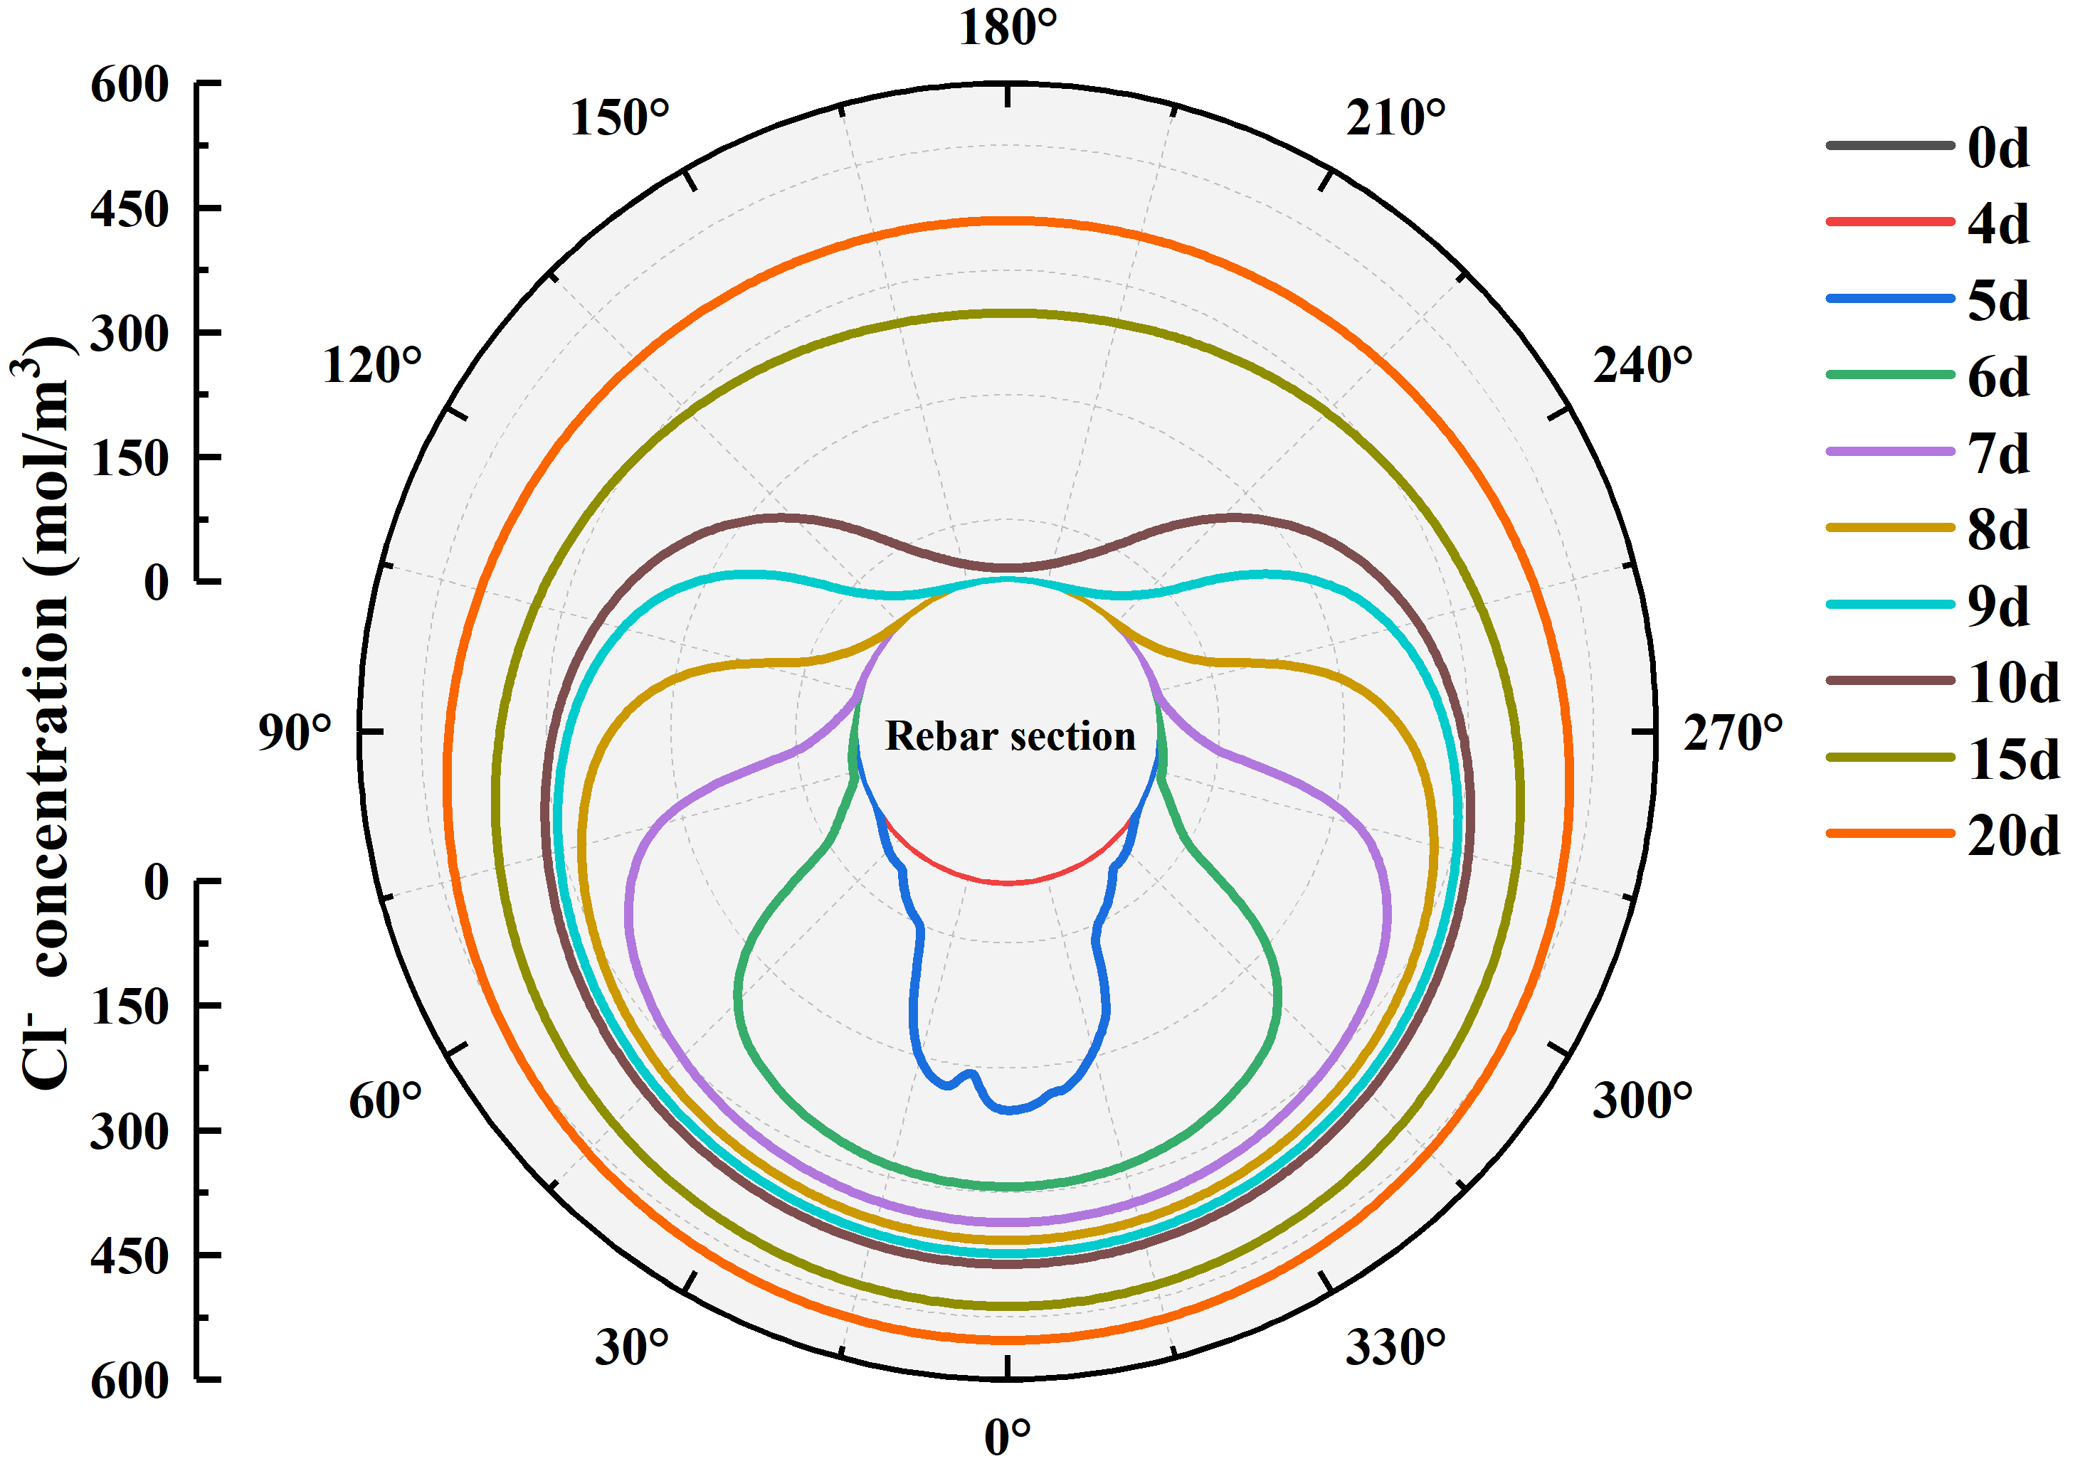
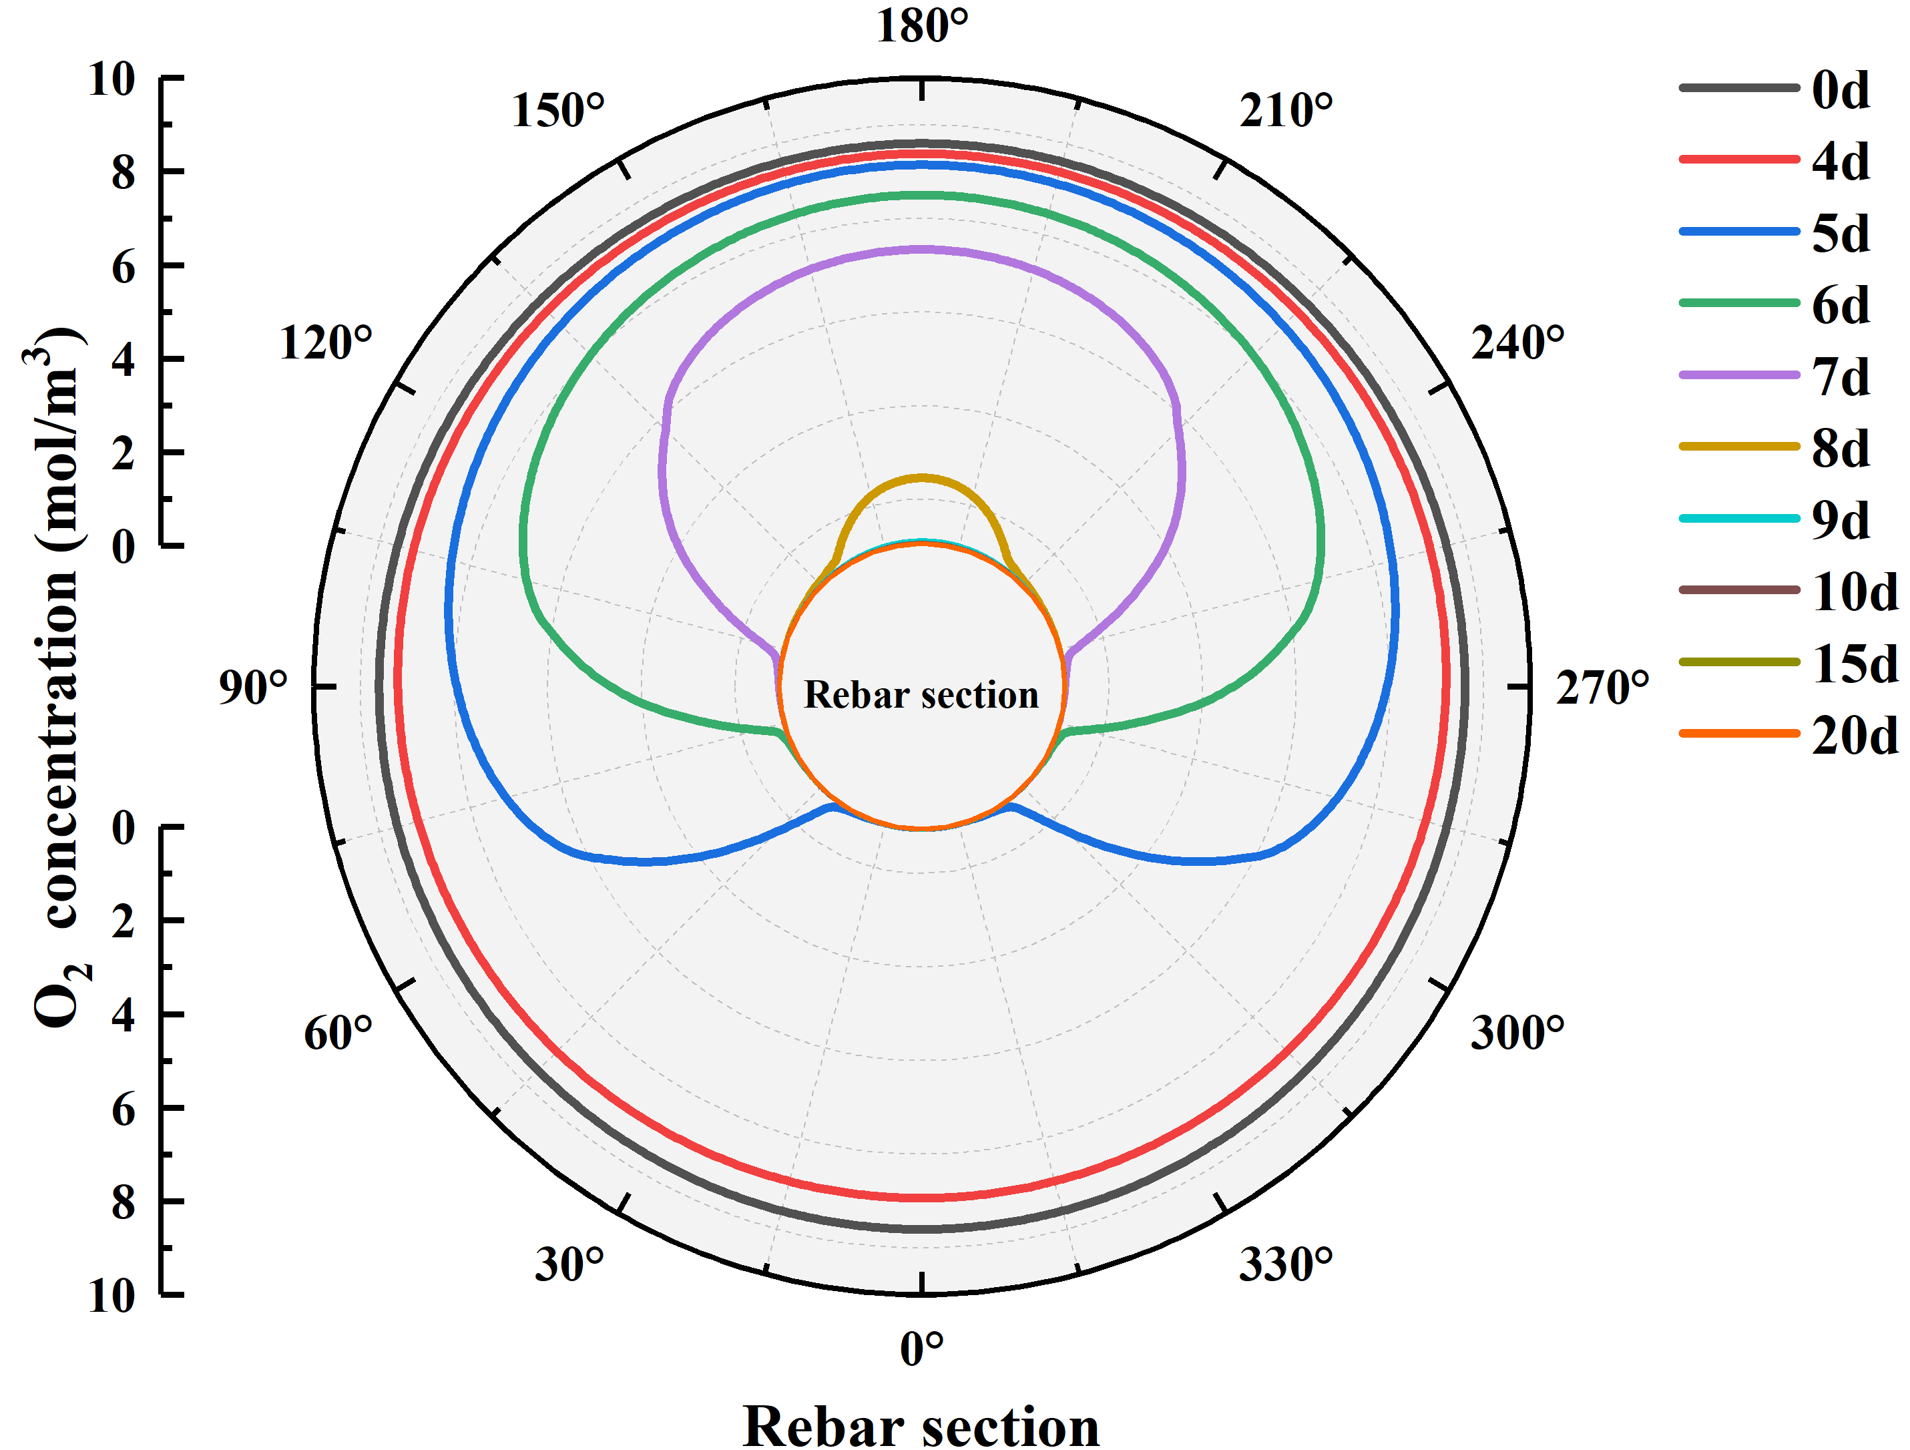
仿真结果
钢筋腐蚀速率分布
氯离子浓度分布
氧气浓度分布
钢筋腐蚀速率的最大值出现在水与钢筋表面接触的界面处，其值为78μm/y
水分/Cl⁻浓度决定了钢筋能否腐蚀，而氧浓度则决定了钢筋腐蚀的速度
氧浓度对腐蚀速率的影响大于Cl⁻浓度，氧扩散是整个电化学反应的控制步骤

Slide 15
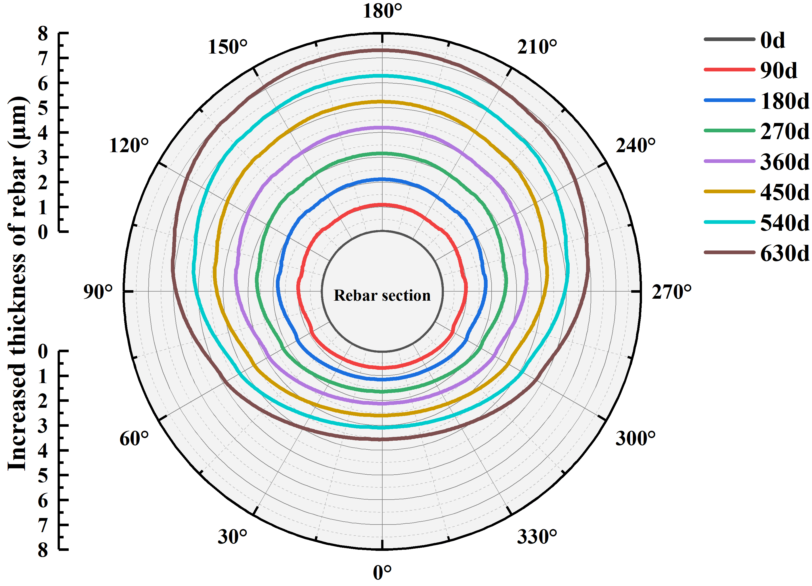
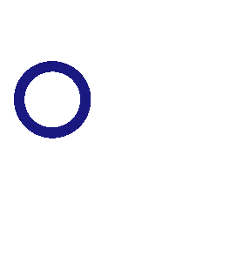
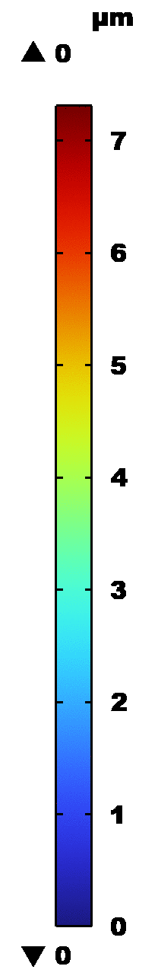
仿真结果
钢筋腐蚀产物厚度分布
t=630d 氧气浓度分布
随着时间的推移，腐蚀产物逐渐累积，钢筋表面厚度逐渐增加，其上方由于氧浓度更高，腐蚀产物更厚

Slide 16
仿真结果
混凝土应力和非局部等效应变分布
MPa
钢筋厚度增加给混凝土带来应力，从钢筋四周向混凝土扩散，腐蚀产物越厚，应力值和应变越大

Slide 17
仿真结果
混凝土损伤
应力超过一定值后，混凝土开始出现损伤，损伤随时间逐渐累积和扩展

Slide 18
目录
背景介绍
1
研究目的
2
3
研究方法
仿真结果
4
5
结论
NCMS

Slide 19
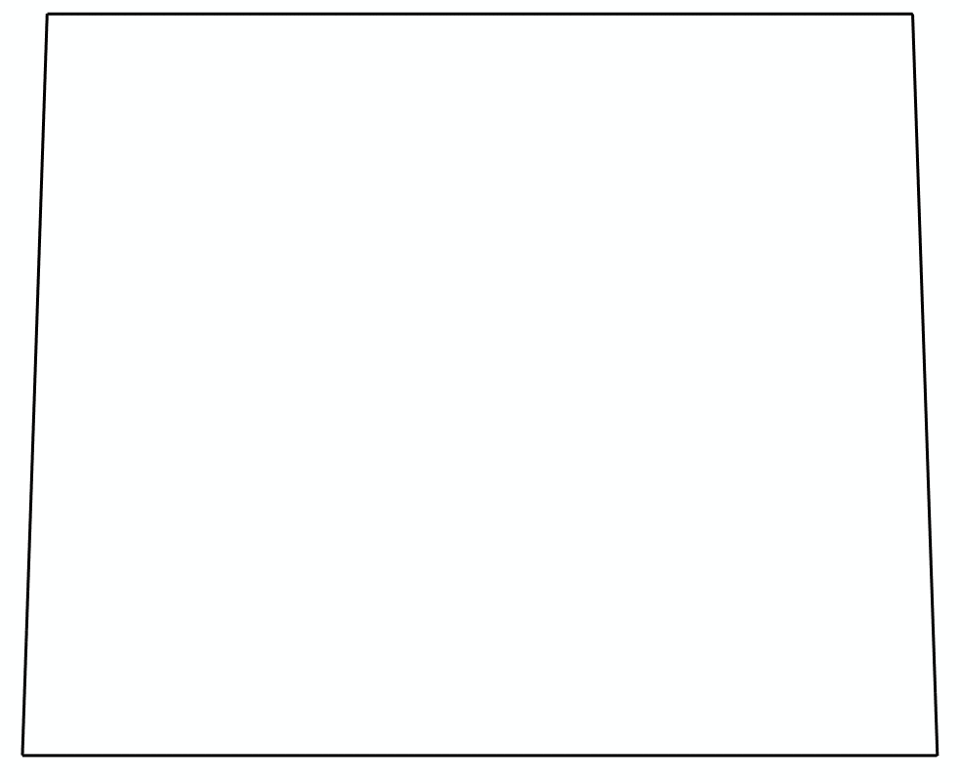




结论
水分/氯离子传输与腐蚀
氧气浓度与腐蚀速率
腐蚀与损伤
开发了海上混凝土结构腐蚀损伤耦合模型，包括水分与氯离子传输、钢筋腐蚀扩展以及混凝土开裂过程
混凝土中多孔介质毛细压力对水分和氯离子传输有重要影响，氯离子传输速度主要受溶液的渗流速度控制
水分/氯离子浓度决定了钢筋能否腐蚀，而氧浓度则决定了钢筋腐蚀速度，氧扩散是整个钢筋电化学反应的控制步骤
根据生成氧化物的厚度，计算腐蚀产物对混凝土的应变，模拟钢筋腐蚀导致混凝土的开裂行为

Slide 20
请各位专家批评指正
谢 谢！

Slide 21
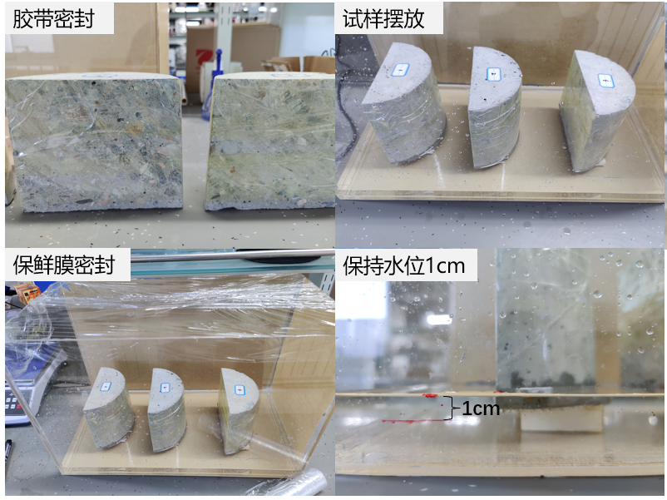
实验测试
混凝土氯离子溶液渗透实验
①将制得的试样对半切割后于105℃干燥7天并称重，试样的侧面距离底部1cm用胶带进行密封防止水分渗出
②将样品浸入3.5%wt的NaCl溶液中，水缸顶部用保鲜膜进行密封，防止水分蒸发，并定期往缸里添加等浓度的NaCl溶液保持水位线不变
③在1d、2d、3d后依次将1号、2号、3号试样取出，称重并观察记录水分和氯离子的渗入高度，氯离子通过喷洒AgNO₃溶液发生以下显色反应判断渗透高度：
Ag⁺ + Cl⁻→AgCl↓（白色沉淀）
实验流程

Slide 22
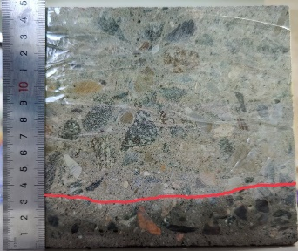
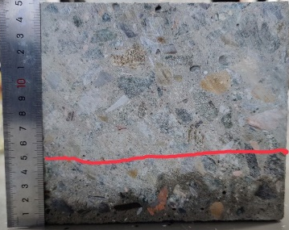
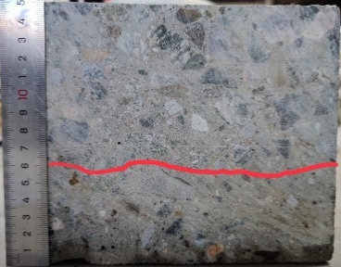
Water saturation
Model
33mm
45mm
55mm
1d
2d
3d
Experiment
1d
2d
3d
Model
98mm
135mm
70mm
5d
10d
20d

Slide 23
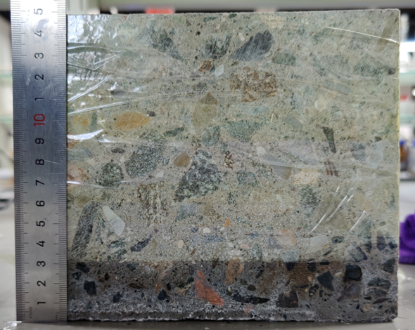
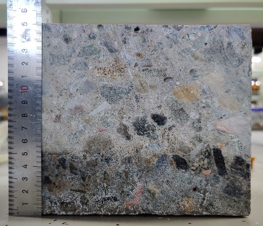
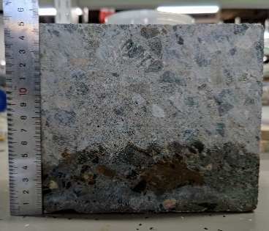
Cl⁻ concentration (mol/m³)
Model
29mm
38mm
46mm
1d
2d
3d
Experiment
1d
2d
3d
Model
80mm
110mm
56mm
5d
10d
20d

